Slide 1
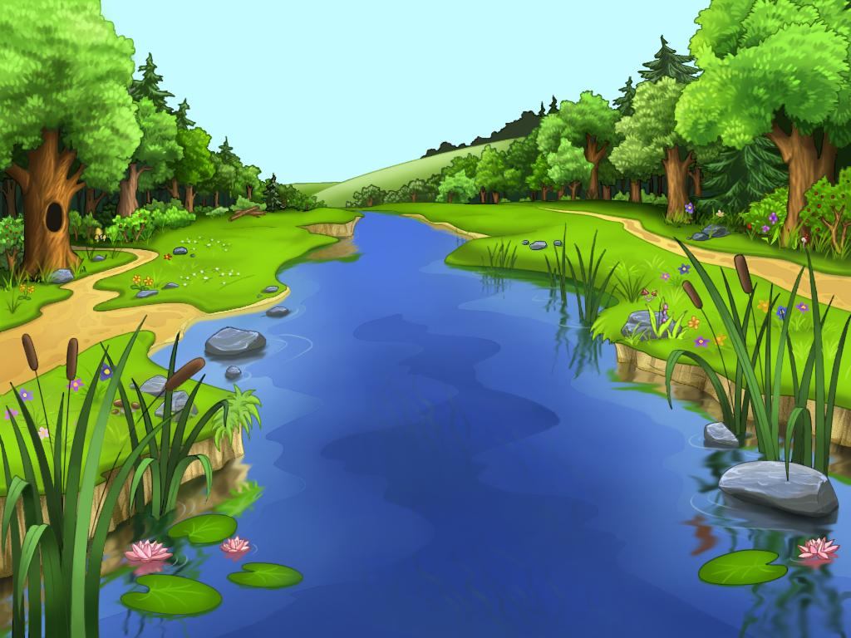
Какая птица имеет длинные перья с рисунком в виде глаза?
страус
павлин
какаду
фламинго
1
2
3
4

Slide 2
Какого веса может достигать белый медведь?
200 кг
400 кг
800 кг
500 кг
1
2
3
4

Slide 3
Какое наземное животное самое высокое на планете?
слон
носорог
страус
жираф
1
2
3
4

Slide 4
Каких животных можно увидеть в нашей стране только в зоопарке?
слон
медведь
жираф
тигр
1
2
3
4

Slide 5
Что разрешено делать в зоопарке?
Кормить зверей
Просовывать руки
Фотографировать
Дразнить зверей
1
2
3
4

Slide 6
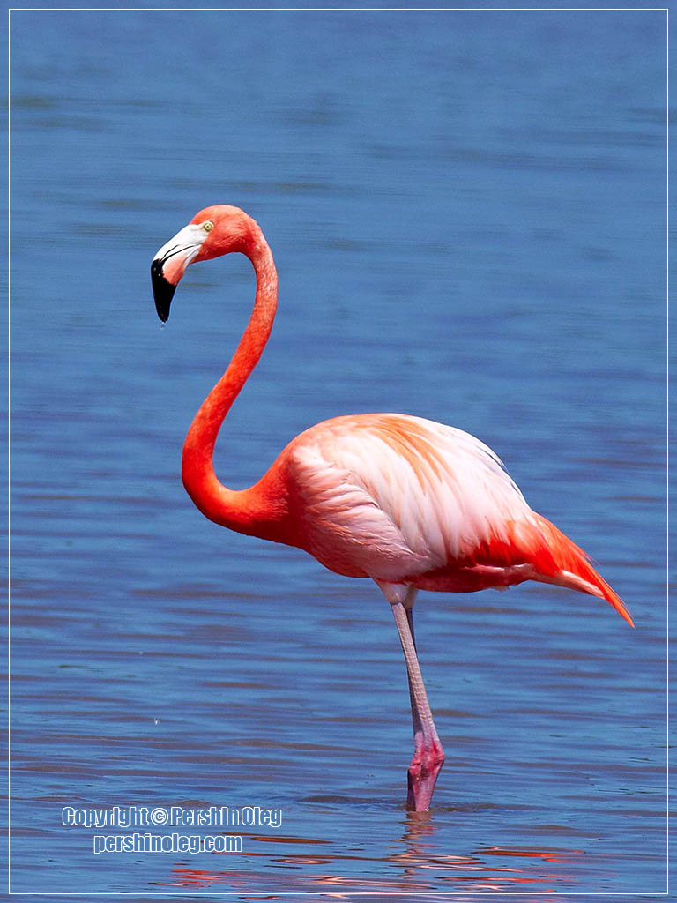
Узнай эту птицу
страус
павлин
какаду
фламинго
1
2
3
4

Slide 7
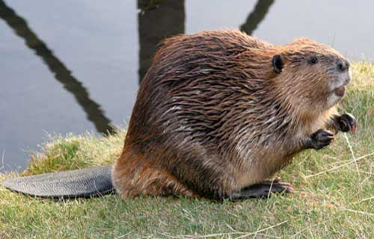
Узнай это животное
Мышь
Бобр
Сурок
Хомяк
1
2
3
4

Slide 8
Презентация – тест для электронного голосования по теме «Зоопарк» 1 класс УМК Перспектива подготовила учитель начальных классов ГБОУ СОШ №569 Санкт-Петербурга Смирнова Ольга Юрьевна
Фон http://bestspictures.ru/picture.php?id=13232
Фламинго http://mimege.com/search/flamingo-krasnyy
Бобр http://voronej.monavista.ru/news/484585/

